Slide 1

บทที่ 4 รูปเรขาคณิต
กลุ่มสาระการเรียนรู้คณิตศาสตร์ ชั้นประถมศึกษาปีที่ 3

Slide 2
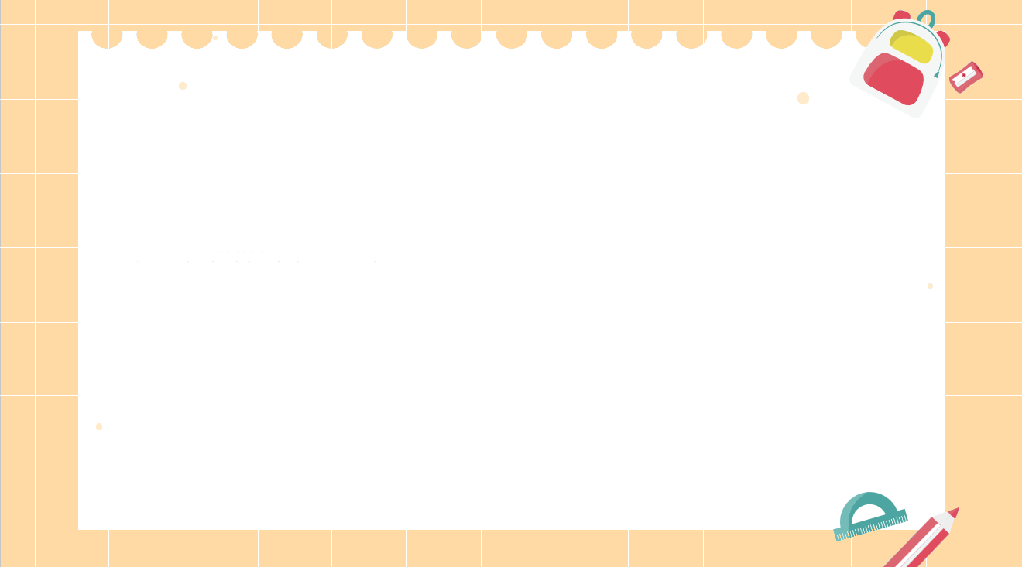

บทที่ 4 รูปเรขาคณิต
01
01
รูปที่มีแกนสมมาตร
02
02
รูปที่มีแกนสมมาตรหลายแกน
03
03
การประยุกต์ใช้รูปที่มีแกนสมมาตร (1)
04
04
การประยุกต์ใช้รูปที่มีแกนสมมาตร (2)

Slide 3
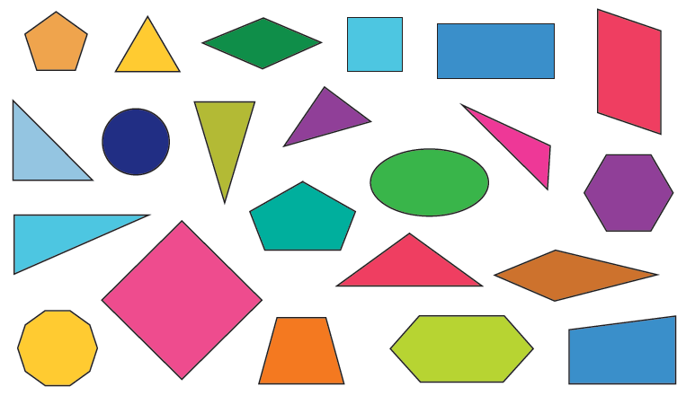
เตรียมความพร้อม
01
อุปกรณ์
1 ชุด ประกอบด้วย
กระดาษรูปเรขาคณิต
ชนิดต่าง ๆ
02
03
วิธีจัดกิจกรรม
ตอนที่ 1 รูปเรขาคณิต
ครูแบ่งนักเรียนเป็นกลุ่ม กลุ่มละเท่า ๆ กันแล้วแจกอุปกรณ์กลุ่มละ 1 ชุด
ครูขานชื่อรูปเรขาคณิตทีละรูป แล้วให้นักเรียนชูกระดาษรูปเรขาคณิตให้ตรงกับชื่อรูปเรขาคณิต
ครูชูกระดาษรูปเรขาคณิตทีละรูป แล้วให้นักเรียนบอกชื่อรูปเรขาคณิต
04

Slide 4
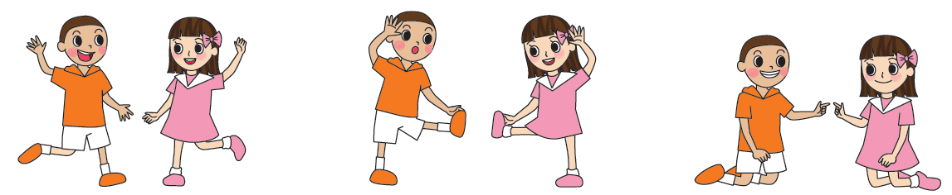
ตอนที่ 2 ภาพในกระจกเงา
นักเรียนจับคู่ ยืนหันหน้าเข้าหากัน
ให้คนหนึ่งทำาท่าทาง และอีกคนทำาท่าทางเสมือนว่าเป็นภาพในกระจกเงาของเพื่อนดังตัวอย่าง โดยอาจเริ่มจากท่าง่าย ๆ ก่อน
ครูให้สัญญาณเพื่อเปลี่ยนท่าทาง
ครูและนักเรียนร่วมกันอภิปรายเกี่ยวกับการทำท่าทางเสมือนว่าการเป็นภาพในกระจกเงาของเพื่อนนั้น คล้ายกับ การที่เราส่องกระจกเงา ซึ่งภาพเราในกระจกเงาจะเป็นภาพเสมือนจริง
01
02
ตัวอย่าง
03
04

Slide 5
01
01
02
03
รูปที่มีแกนสมมาตร
04

Slide 6
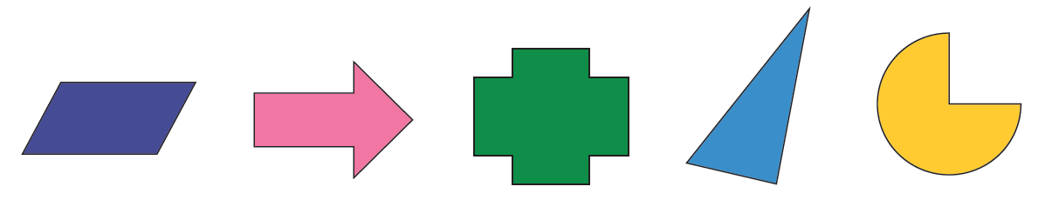
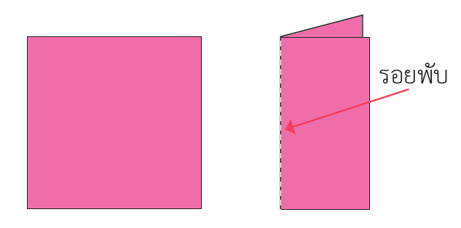
กิจกรรม
พับกระดาษ
01
อุปกรณ์
1 ชุด ประกอบด้วย กระดาษรูปต่าง ๆ ดังนี้
02
03
วิธีจัดกิจกรรม
04
ครูสาธิตพร้อมอธิบายการพับกระดาษให้สองข้างของรอยพับทับกันสนิท

Slide 7
01
ครูแบ่งนักเรียนเป็นกลุ่ม กลุ่มละเท่า ๆ กัน และแจกอุปกรณ์กลุ่มละ 1 ชุด
ให้นักเรียนแต่ละกลุ่มทดลองพับกระดาษรูปต่าง ๆ ที่ได้รับแจก เพื่อหาว่ากระดาษรูปใดเมื่อพับแล้วสองข้างของรอยพับทับกันสนิท
ครูให้นักเรียนแต่ละกลุ่มออกมานำเสนอ
02
03
04
กระดาษบางรูปสามารถพับให้สองข้างของรอยพับทับกันสนิท
แต่กระดาษบางรูปไม่สามารถพับให้สองข้างของรอยพับทับกันสนิท

Slide 8

รูปที่มีแกนสมมาตร
01
02
แกนสมมาตร
03
04
รูปที่เมื่อพับแล้ว สองข้างของรอบพับทับกันสนิทเป็นรูปที่มีแกนสมมาตร รอยพับเป็นแกนสมมาตร

Slide 9
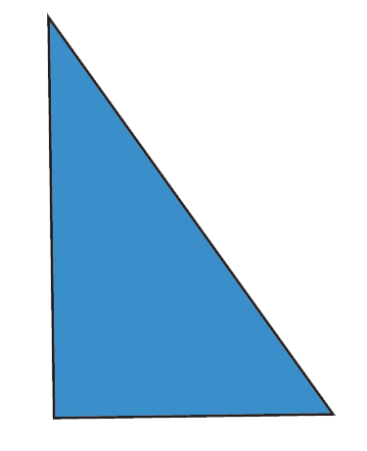


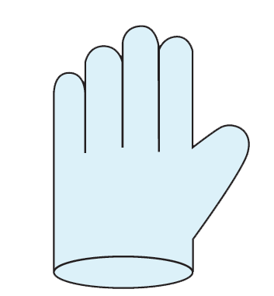

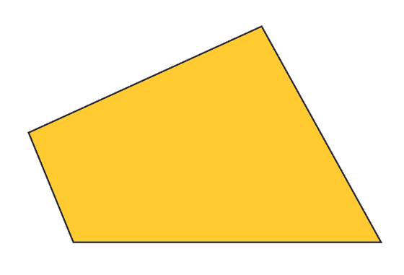
รูปที่ไม่มีแกนสมมาตร
01
02
03
04
รูปที่ไม่สามารถพับให้สองข้างของรอยพับทับกันสนิท
เป็นรูปที่ไม่มีแกนสมมาตร

Slide 10
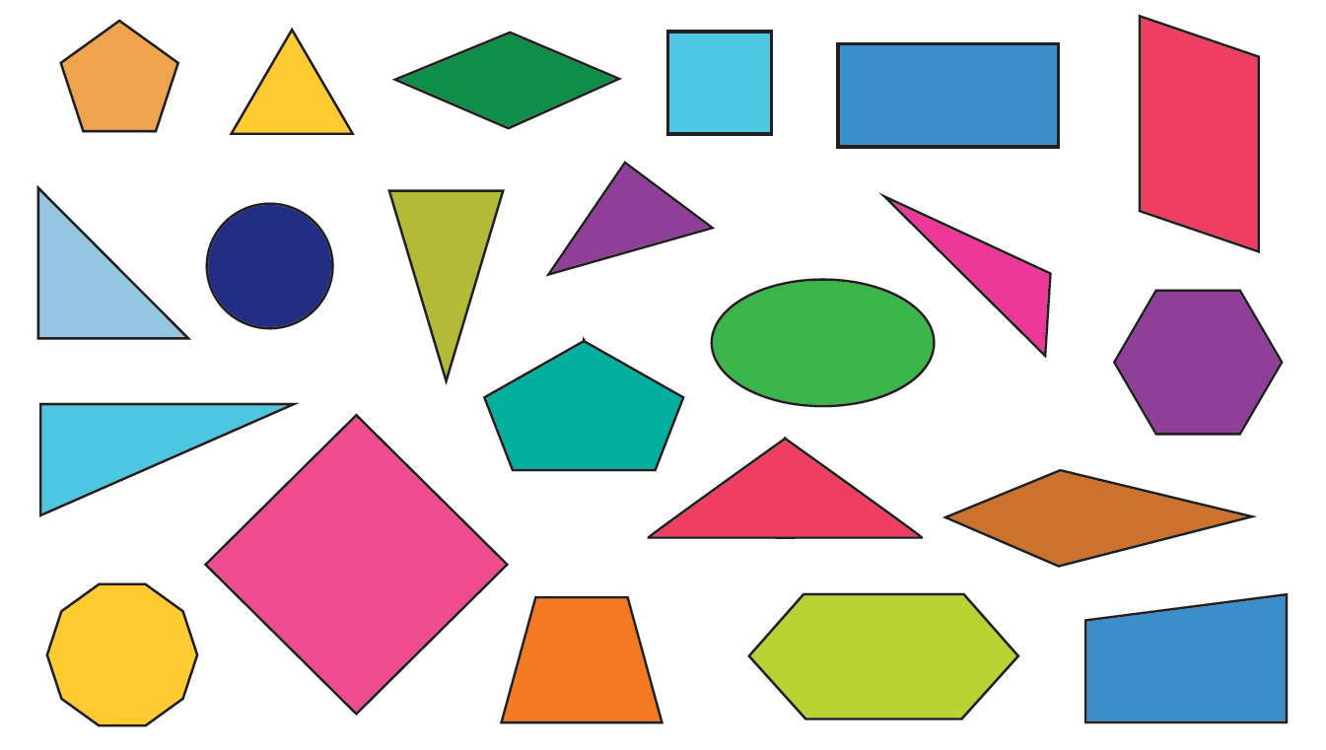
กิจกรรม
หารูปที่มีแกนสมมาตร
01
อุปกรณ์
1 ชุด ประกอบด้วย กระดาษรูปเรขาคณิตชนิดต่าง ๆ เช่น
02
03
04
วิธีจัดกิจกรรม
ครูแบ่งนักเรียนเป็นกลุ่ม กลุ่มละเท่า ๆ กัน แล้วแจกกระดาษรูปเรขาคณิตกลุ่มละ 1 ชุด
ครูให้นักเรียนแต่ละกลุ่มพับกระดาษรูปเรขาคณิต เพื่อหาว่ารูปใดบ้างเป็นรูปที่มีแกนสมมาตร
ครูให้นักเรียนแต่ละกลุ่มออกมานำเสนอ

Slide 11
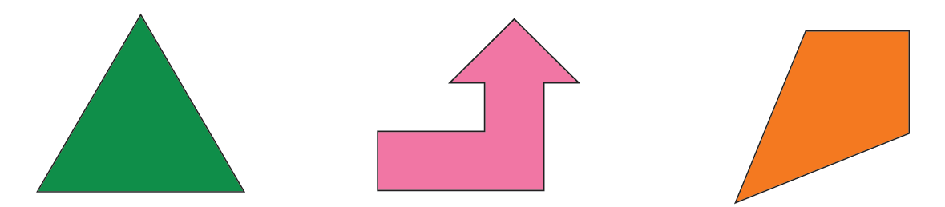
รูปใดเป็นรูปที่มีแกนสมมาตร
01
02
03
รูป 1
รูป 2
รูป 3
04
รูป 1 และรูป 3 เป็นรูปที่มีแกนสมมาตร

Slide 12
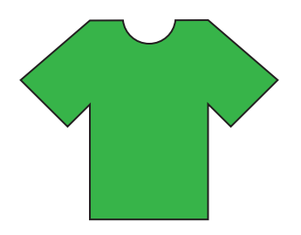
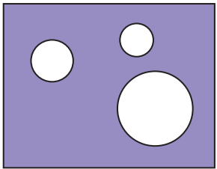
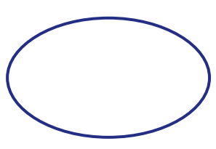



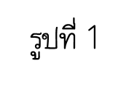
ตรวจสอบความเข้าใจ
รูปใดเป็นรูปที่มีแกนสมมาตร
01
02
03
$รูปที่$1
รูปที่ 2
รูปที่ 3
รูป 1 รูป 3 และรูป 5 เป็นรูปที่มีแกนสมมาตร
04
รูปที่ 4
รูปที่ 6
รูปที่ 5

Slide 13
01
สิ่งที่ได้เรียนรู้
02
สิ่งที่ได้เรียนรู้
รูปที่เมื่อพับแล้วสองข้างของรอยพับทับกันสนิทเป็นรูปที่มีแกนสมมาตรรอยพับเป็นแกนสมมาตร
03
04

Slide 14
01
02
02
03
รูปที่มีแกนสมมาตรหลายแกน
04

Slide 15
01
รูปสี่เหลี่ยมนี้เป็นรูปที่มีแกนสมมาตรหรือไม่ เพราะเหตุใด
02
03
เป็นรูปที่มีแกนสมมาตร เพราะถ้าพับตามรอยเส้นประดังรูป แล้วสองข้างของรอยพับทับกันสนิท
04

Slide 16
01
สามารถพับให้สองข้างของรอบพับทับกันสนิทได้แบบอื่นอีกหรือไม่
02
พับได้หลายแบบ ดังนี้
03
04
พับรูปสี่เหลี่ยมนี้ให้สองข้างของรอยพับทับกันสนิทได้ 4 แบบ ดังนั้น รูปสี่เหลี่ยมนี้มีแกนสมมาตร 4 แกน

Slide 17
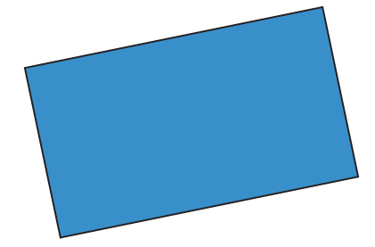


รูปต่อไปนี้มีแกนสมมาตรกี่แกน ตรวจสอบโดยการพับ
01
เปรียบเทียบ $\frac{\text{3}}{\text{8}}$ กับ $\frac{\text{5}}{\text{8}}$
02
03
รูปนี้มีแกนสมมาตร 2 แกน
04
รูปนี้มีแกนสมมาตร 5 แกน

Slide 18
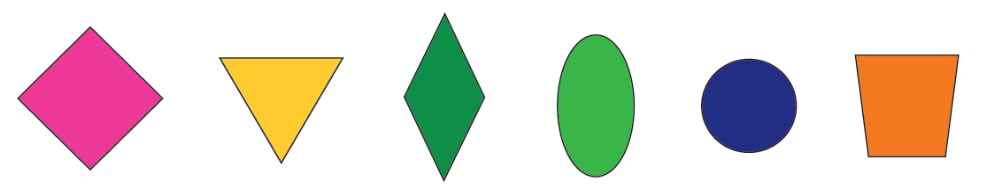
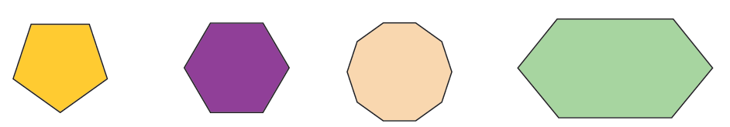
กิจกรรม
มีแกนสมมาตรกี่แกน
01
อุปกรณ์
1 ชุด ประกอบด้วย
กระดาษรูปเรขาคณิตชนิดต่าง ๆ ที่เป็นรูปที่มีแกนสมมาตร เช่น
แบบบันทึกกิจกรรม
02
03
รูป 1
รูป 2
รูป 3
รูป 4
รูป 5
รูป 6
04
รูป 7
รูป 8
รูป 9
รูป 10

Slide 19
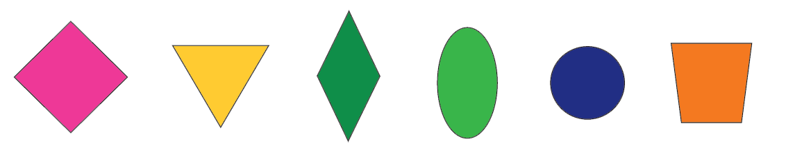
วิธีจัดกิจกรรม
01
ครูแบ่งนักเรียนเป็นกลุ่ม กลุ่มละเท่า ๆ กัน และแจกอุปกรณ์กลุ่มละ 1 ชุด
ให้นักเรียนแต่ละกลุ่มพับกระดาษรูปเรขาคณิตและขีดเส้นตามรอยพับ เพื่อแสดงแกนสมมาตร แล้วบันทึกจำนวนแกนสมมาตรในแบบบันทึกกิจกรรม
แต่ละกลุ่มนำเสนอ ครูและนักเรียนร่วมกันตรวจสอบความถูกต้อง
02
ตัวอย่างแบบบันทึกกิจกรรม
03
รูป 1
รูปนี้มีแกนสมมาตร แกน
4
04
รูปนี้มีแกนสมมาตร แกน
รูป 2
3

Slide 20
01
แกนสมมาตรของรูปสามเหลี่ยม
02
03
รูปที่ 1
มีแกนสมมาตร 3 แกน
รูปที่ 2
มีแกนสมมาตร 1 แกน
รูปที่ 3
มีแกนสมมาตร 1 แกน
04
รูปใดบ้างมีจำนวนแกนสมมาตรเท่ากับจำนวนด้าน
รูปที่ 1

Slide 21
01
แกนสมมาตรของรูปสี่เหลี่ยม
02
03
รูปที่ 1
มีแกนสมมาตร 4 แกน
รูปที่ 2
มีแกนสมมาตร 2 แกน
รูปที่ 3
มีแกนสมมาตร 1 แกน
04
รูปใดบ้างมีจำนวนแกนสมมาตรเท่ากับจำนวนด้าน
รูปที่ 1

Slide 22
01
แกนสมมาตรของรูปห้าเหลี่ยม
02
03
รูปที่ 1
มีแกนสมมาตร 5 แกน
รูปที่ 2
มีแกนสมมาตร 1 แกน
04
รูปใดบ้างมีจำนวนแกนสมมาตรเท่ากับจำนวนด้าน
รูปที่ 1

Slide 23
01
แกนสมมาตรของรูปหกเหลี่ยม
02
03
รูปที่ 1
มีแกนสมมาตร 6 แกน
รูปที่ 2
มีแกนสมมาตร 2 แกน
04
รูปใดบ้างมีจำนวนแกนสมมาตรเท่ากับจำนวนด้าน
รูปที่ 1

Slide 24
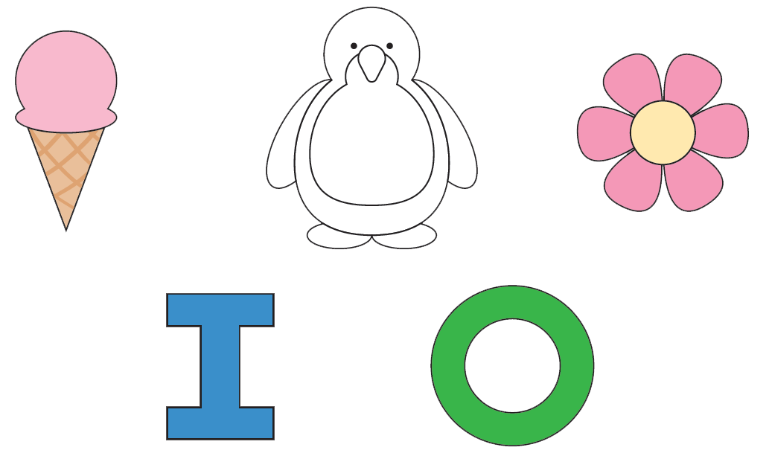
กิจกรรม
หาแกนสมมาตร
01
อุปกรณ์
1 ชุด ประกอบด้วย
กระดาษรูปต่าง ๆ ที่มีแกนสมมาตร เช่น
แบบบันทึกกิจกรรม
02
03
04

Slide 25
วิธีจัดกิจกรรม
01
ครูแบ่งนักเรียนเป็นกลุ่ม กลุ่มละเท่า ๆ กัน และแจกอุปกรณ์กลุ่มละ 1 ชุด
ให้นักเรียนแต่ละกลุ่มพับกระดาษรูปต่าง ๆ และขีดเส้นตามรอยพับเพื่อแสดงแกนสมมาตร แล้วบันทึกจำนวนแกนสมมาตรในแบบบันทึกกิจกรรม
แต่ละกลุ่มนำเสนอ ครูและนักเรียนร่วมกันตรวจสอบความถูกต้อง
02
ตัวอย่างแบบบันทึกกิจกรรม
03
รูปนี้มีแกนสมมาตร แกน
1
04
รูปนี้มีแกนสมมาตร แกน
1

Slide 26


รูปต่อไปนี้มีแกนสมมาตรกี่แกน
เปรียบเทียบ $\frac{\text{3}}{\text{8}}$ กับ $\frac{\text{5}}{\text{8}}$
01
02
03
04
รูปนี้มีแกนสมมาตร 1 แกน
รูปนี้มีแกนสมมาตร 8 แกน
รูปนี้มีแกนสมมาตร 4 แกน

Slide 27

01
เปรียบเทียบ $\frac{\text{3}}{\text{8}}$ กับ $\frac{\text{5}}{\text{8}}$
02
03
04
รูปนี้มีแกนสมมาตร 2 แกน
รูปนี้มีแกนสมมาตร 2 แกน
รูปนี้มีแกนสมมาตร 1 แกน

Slide 28

01
02
03
04
รูปนี้มีแกนสมมาตร 4 แกน
รูปนี้มีแกนสมมาตร 5 แกน
รูปนี้มีแกนสมมาตร 7 แกน

Slide 29
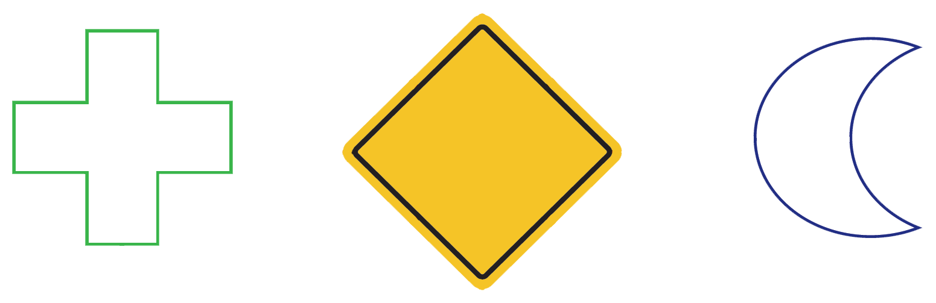

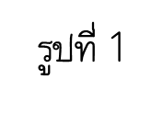
ตรวจสอบความเข้าใจ
รูปต่อไปนี้มีแกนสมมาตรกี่แกน
01
$รูปที่$1
รูปที่ 2
02
รูปที่ 3
03
รูปนี้มีแกนสมมาตร 4 แกน
รูปนี้มีแกนสมมาตร 4 แกน
รูปนี้มีแกนสมมาตร 4 แกน
รูปที่ 4
รูปที่ 5
รูปที่ 6
04
รูปนี้มีแกนสมมาตร 7 แกน
รูปนี้มีแกนสมมาตร 0 แกน
รูปนี้มีแกนสมมาตร 2 แกน

Slide 30
01
สิ่งที่ได้เรียนรู้
02
สิ่งที่ได้เรียนรู้
รูปที่มีแกนสมมาตร บางรูปมีแกนสมมาตร 1 แกน บางรูปมีแกนสมมาตรมากกว่า 1 แกน
03
04

Slide 31
01
03
02
03
การประยุกต์ใช้รูปที่มีแกนสมมาตร (1)
04

Slide 32
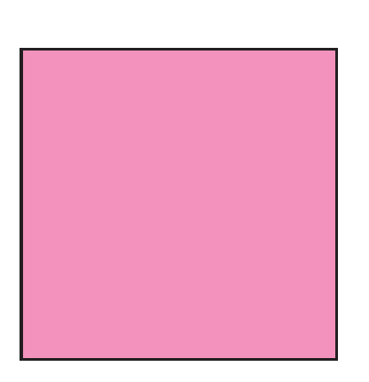
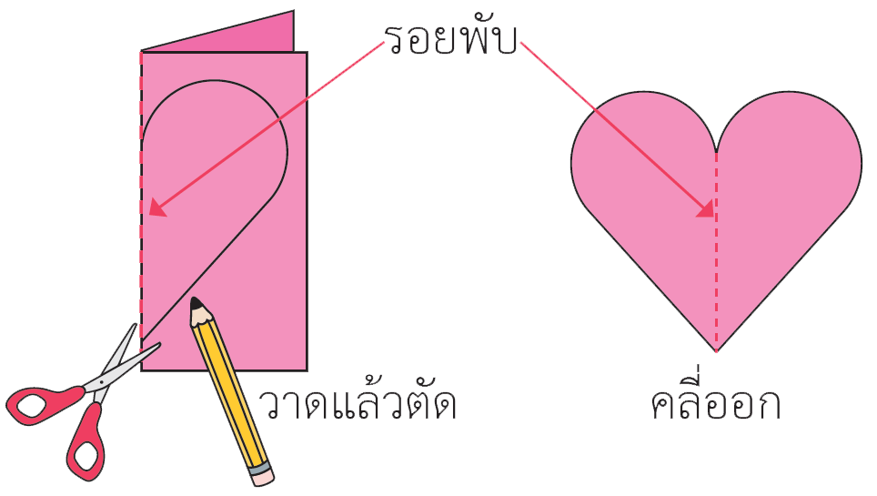
กิจกรรม
รูปที่มีแกนสมมาตรกับการตัดกระดาษ
01
อุปกรณ์
1 ชุด ประกอบด้วย
กระดาษสีรูปสี่เหลี่ยมที่มีด้านเท่ากันทุกด้าน
กรรไกร
กาว
02
03
วิธีจัดกิจกรรม
ครูแบ่งนักเรียนเป็นกลุ่ม กลุ่มละเท่า ๆ กัน แล้วแจกอุปกรณ์กลุ่มละ 1 ชุด โดยแจกกระดาษให้นักเรียนอย่างน้อยคนละ 4 แผ่น
นักเรียนแต่ละคนพับกระดาษแผ่นแรกเป็นครึ่งหนึ่ง วาด และตัดเป็นรูปตามตัวอย่าง
04

Slide 33
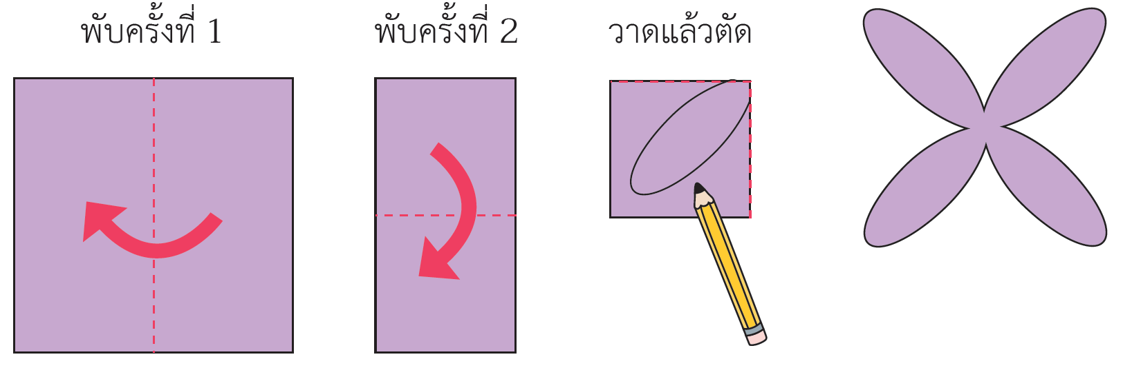
01
ครูให้นักเรียนสังเกตรูปที่ตัดออกมา แล้วอภิปรายร่วมกันเกี่ยวกับรูปที่มีแกนสมมาตรกับการพับกระดาษ
ครูให้นักเรียนแต่ละคนพับกระดาษแผ่นที่สอง โดยพับครึ่งกระดาษ 1 ครั้ง วาดรูปเป็นรูปอื่นแล้วตัดตามเส้นที่วาด
ครูให้นักเรียนแต่ละคนพับกระดาษแผ่นที่สามและแผ่นที่สี่ โดยพับครึ่งกระดาษ 2 ครั้ง วาดและตัดเป็นรูปตามตัวอย่างที่ 1 และตัวอย่างที่ 2 ตามลำดับ
02
03
ตัวอย่างที่ 1
04

Slide 34
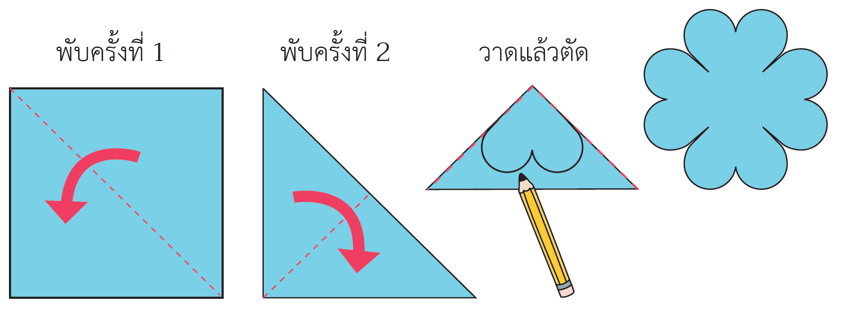
01
ตัวอย่างที่ 2
02
03
ครูให้นักเรียนสังเกตรูปที่ตัดออกมา แล้วอภิปรายร่วมกันเกี่ยวกับรูปที่มีแกนสมมาตรกับการพับกระดาษ จากนั้นให้นักเรียนใช้วิธีการพับเหมือนเดิมแต่ให้วาดเป็นรูปอื่น
ครูให้นักเรียนแต่ละคนพับครึ่งกระดาษมากกว่า 2 ครั้ง วาดรูปและตัดตามเส้นที่วาด จากนั้นนำกระดาษที่ตัดทั้งหมดมาตกแต่งให้สวยงามและนำเสนอผลงาน
ครูและนักเรียนร่วมกันอภิปรายเกี่ยวกับแกนสมมาตร และรูปที่มีแกนสมมาตร
04

Slide 35

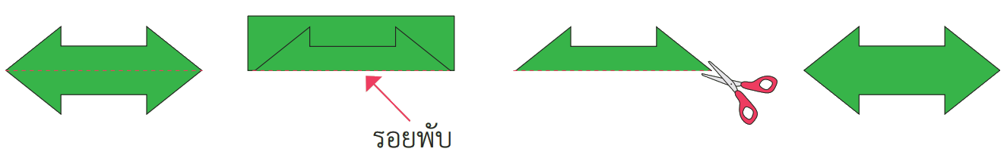
01
ถ้าต้องการพับ วาด และตัดกระดาษ แล้วคลี่ออกมาเป็นรูป
มีขั้นตอนการพับวาด และตัด 2 วิธี ดังนี้
02
วิธีที่ 1 พับ 1 ครั้ง
03
04
ขั้นที่ 1
หาแกนสมมาตร
ขั้นที่ 2
พับและวาด
ขั้นที่ 3
ตัดตามเส้นที่วาด
ขั้นที่ 4
คลี่รูปที่ตัดแล้ว

Slide 36
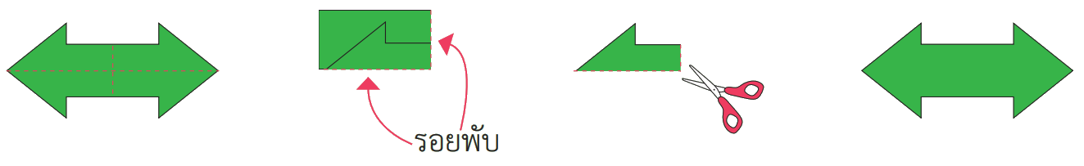
01
วิธีที่ 2 พับ 2 ครั้ง
02
03
ขั้นที่ 1
หาแกนสมมาตร
ขั้นที่ 2
พับและวาด
ขั้นที่ 3
ตัดตามเส้นที่วาด
ขั้นที่ 4
คลี่รูปที่ตัดแล้ว
04
พับ 1 ครั้ง หาแกนสมมาตร 1 แกน พับ 2 ครั้ง หาแกนสมมาตร 2 แกน

Slide 37
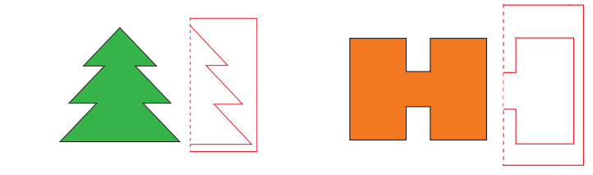
พับ วาด และตัดกระดาษ แล้วคลี่ให้ได้รูปตามที่กำหนด
01
เปรียบเทียบ $\frac{\text{3}}{\text{8}}$ กับ $\frac{\text{5}}{\text{8}}$
1
2
02
03
04

Slide 38
ตรวจสอบความเข้าใจ
พับ วาด และตัดกระดาษ แล้วคลี่ให้ได้รูปตามที่กำหนด
01
วาด
02
พับ
03
04

Slide 39
01
02
สิ่งที่ได้เรียนรู้
สิ่งที่ได้เรียนรู้
สามารถนำความรู้เกี่ยวกับรูปที่มีแกนสมมาตรมาประดิษฐ์เป็นผลงานต่างๆ
03
04

Slide 40
01
04
02
03
การประยุกต์ใช้รูปที่มีแกนสมมาตร (2)
04

Slide 41
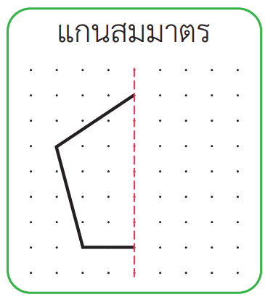
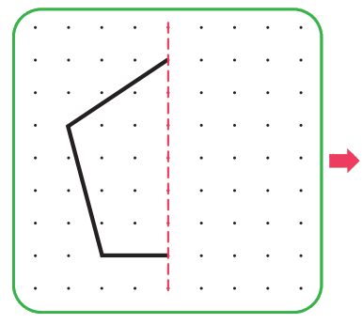
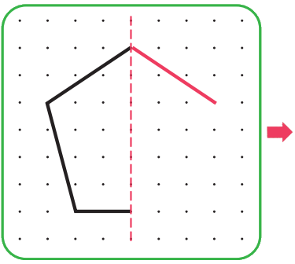
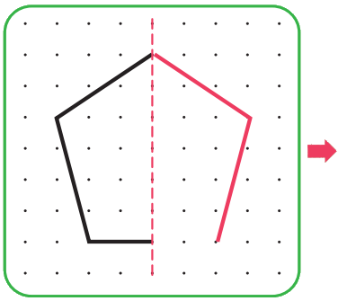
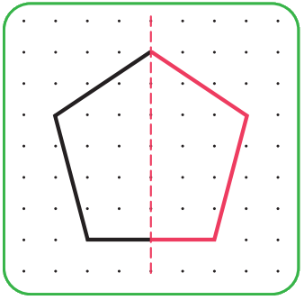
01
การวาดรูปที่มีแกนสมมาตรโดยใช้กระดาษจุด
การวาดรูปที่มีแกนสมมาตรโดยใช้กระดาษจุด
เมื่อกำหนดแกนสมมาตรและรูปข้างหนึ่งของแกนสมมาตรให้ ทำได้โดยลากเส้นผ่านจุดบนกระดาษจุดที่มีระยะห่างจากแกนสมมาตรเท่ากันกับรูปอีกข้างหนึ่งของแกนสมมาตร ดังนี้
02
03
04

Slide 42

01
วาดรูปอีกข้างหนึ่งของแกนสมมาตร
เปรียบเทียบ $\frac{\text{3}}{\text{8}}$ กับ $\frac{\text{5}}{\text{8}}$
02
1
2
3
03
04

Slide 43
กิจกรรม
ต่อให้เป็นรูปที่มีแกนสมมาตร 1 แกน
01
ตัวอย่างใบกิจกรรม
อุปกรณ์
ใบกิจกรรม
ดินสอสี
กิจกรรม ต่อให้เป็นรูปที่มีแกนสมมาตร 1 แกน
ชื่อภาพ
02
จรวด
วิธีจัดกิจกรรม
ครูแจกใบกิจกรรมให้นักเรียนคนละ 1 แผ่น นักเรียนแต่ละคนอาจได้ใบกิจกรรมที่ไม่เหมือนกัน
ให้นักเรียนลากเส้นต่อจุดให้ได้รูปอีกด้านหนึ่งของเส้นประซึ่งเป็นแกนสมมาตรของรูป ระบายสีให้สวยงาม และตั้งชื่อภาพ
นักเรียนนำเสนอผลงาน ครูและนักเรียนร่วมกันตรวจสอบความถูกต้อง
03
04

Slide 44
กิจกรรม
ต่อให้เป็นรูปที่มีแกนสมมาตร 2 แกน
01
ตัวอย่างใบกิจกรรม
อุปกรณ์
ใบกิจกรรม
ดินสอสี
กิจกรรม ต่อให้เป็นรูปที่มีแกนสมมาตร 2 แกน
ชื่อภาพ
02
เครื่องหมายบวก
วิธีจัดกิจกรรม
ครูแจกใบกิจกรรมให้นักเรียนคนละ 1 แผ่น นักเรียนแต่ละคนอาจได้ใบกิจกรรมที่ไม่เหมือนกัน
ให้นักเรียนลากเส้นต่อจุดให้ได้รูปที่มีเส้นประเป็นแกนสมมาตรของรูป 2 แกน ระบายสีให้สวยงาม และตั้งชื่อภาพ
นักเรียนนำเสนอผลงาน ครูและนักเรียนร่วมกันตรวจสอบความถูกต้อง
03
04

Slide 45
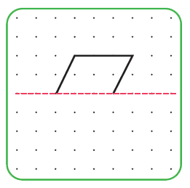
ตรวจสอบความเข้าใจ
เลือก ก ข หรือ ค ที่เป็นรูปเมื่อนำมาต่อกับรูปที่กำหนดให้แล้วได้รูปที่มีแกนสมมาตร
01
1
02
ข้อ ค.
03
ก
ข
ค
04

Slide 46
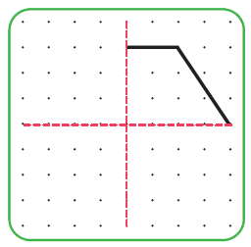
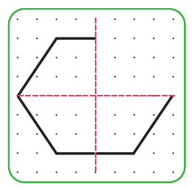
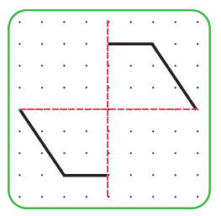
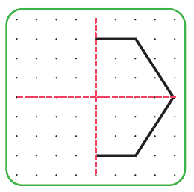
01
2
02
ข้อ ก.
03
ก
ข
ค
04

Slide 47
01
02
สิ่งที่ได้เรียนรู้
สิ่งที่ได้เรียนรู้
สามารถความรู้เกี่ยวกับรูปที่มีแกนสมมาตรมาประดิษฐ์เป็นผลงานต่างๆ
03
04

